Slide 1
MENGUASAI LAYOUT MANAGER
Oleh: Wahyu Nurjaya WK, S.T., M.Kom.

Slide 2
CATATAN
SALAH SATU HAL YANG MENARIK DI JAVA ADALAH FASILITAS LAYOUT MANAJER/MANAJEMEN TAMPILAN DALAM MENGELOLA FORM/KONTAINER.
KONTAINER ADALAH OBJEK YANG MEMILIKI JENDELA, SEPERTI FORM, PANEL, SCROLL PANE DAN LAIN-LAIN.
SETIAP KONTAINER MEMPUNYAI SEBUAH LAYOUT MANAGER YANG MENGIMPLEMENTASIKAN INTERFACE LAYOUT MANAGER.

Slide 3
POKOK MATERI
BORDER LAYOUT
FLOW LAYOUT
GRID LAYOUT
CARD LAYOUT
GRIDBAG LAYOUT
BOX LAYOUT
KOMBINASI LAYOUT

Slide 4
BORDER LAYOUT
Fitur ini menyusun komponen-komponen dari sebuah kontainer dalam wilayah yang dinamai North (utara), South (selatan), East (timur), West (barat) Center (tengah), First (pertama), Before (sebelum), After (setelah), dan Last (terakhir).

Slide 5
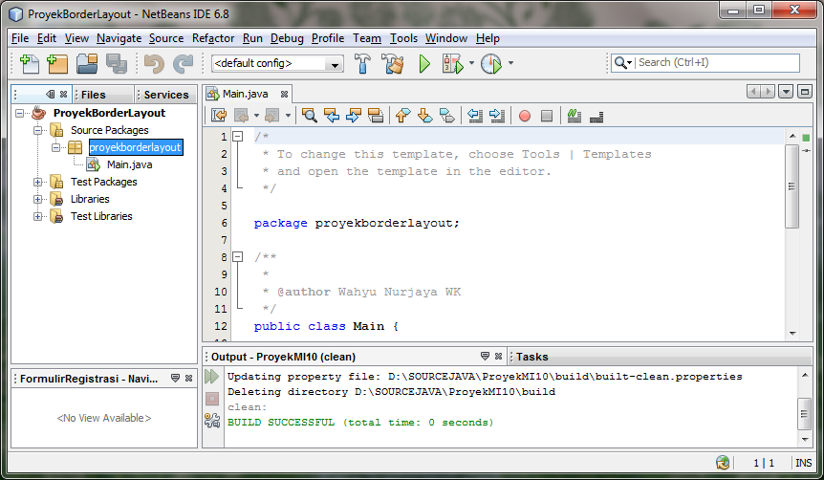
PROYEK BORDER LAYOUT
Buat proyek baru (Projects: Java Application).
Lokasi Proyek simpan di Foder Anda.
Nama Proyek ProyekBorderLayout

Slide 6
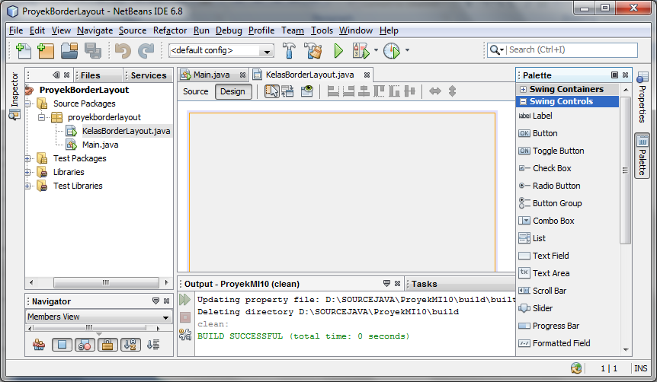
PROYEK BORDER LAYOUT
Buatlah Form baru (gunakan: JFrame Form).
Nama Kelas Form ini: KelasBorderLayout.
Aktifkan Palette Swing Control.

Slide 7
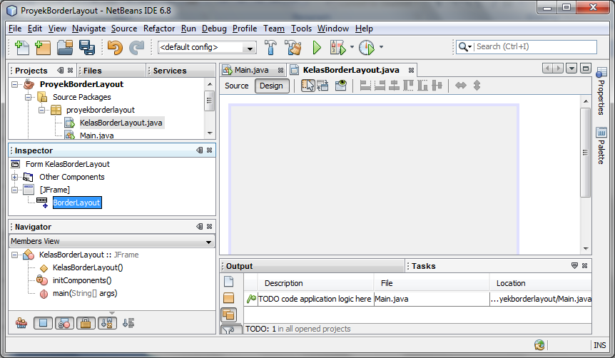
PROYEK BORDER LAYOUT
Masuk ke jendela Inspector ➔ Pilih JFrame ➔ Klik Kanan ➔ Pilih Layout ➔ BorderLayout
Atau: klik kanan pada Form ➔ Pilih Layout ➔ BorderLayout

Slide 8
PROYEK BORDER LAYOUT
Gunakan Jendela Pallete Swing Control untuk menampilkan objek-objek kontrol yang akan kita gunakan di Form.
Pilih JButton, layangkan ke Form Anda perlahan mulai dari sebelah atas, kiri, bawah, kanan, dan tengah. Anda akan mendapati lokasi yang disebut dengan area North, South, East, West dan Center.

Slide 9
PROYEK BORDER LAYOUT
Cara lain menentukan perubahan posisi JButton, aktifkan jendela Properties ➔ klik JButton ➔ pilih kelompok Layout pada Properties ➔ Direction ➔ pilih posisi

Slide 10
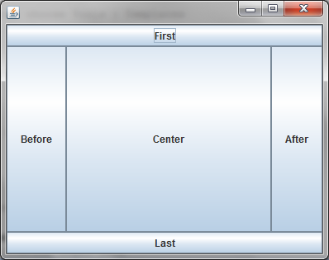
PROYEK BORDER LAYOUT
Tampilkan KelasBorderLayout melalui Main.java
Tambahkan source code pada Main.java sebagai berikut:
Output yang diharapkan sebagai berikut:
//TODO code application logic here
KelasBorderLayout border = new KelasBorderLayout();
border.setVisible(true);

Slide 11
FLOW LAYOUT
CARA KERJA FITUR INI YAITU MENYUSUN/MELETAKKAN KOMPONEN-KOMPONEN/OBJEK-OBJEK DALAM BARIS-BARIS DARI KIRI KE KANAN DAN KEMUDIAN DARI ATAS KE BAWAH MENGGUNAKAN UKURAN ASAL/ASLI SETIAP KOMPONEN, YANG TERSIMPAN DALAM PROPERTI preferredSize.
FLOW LAYOUT MEMBARISKAN SEBANYAK MUNGKIN KOMPONEN YANG DIA MAMPU KE DALAM SATU BARIS, BARU KEMUDIAN BERPINDAH KE BARIS BARU.
BIASANYA FLOW LAYOUT DIGUNAKAN UNTUK MENYUSUN TOMBOL-TOMBOL PADA SEBUAH PANEL.
DALAM JAVA AWT, SEMUA ALL PANEL (TERMASUK APPLET) MENGGUNAKAN FLOW LAYOUT SECARA DEFAULT.

Slide 12
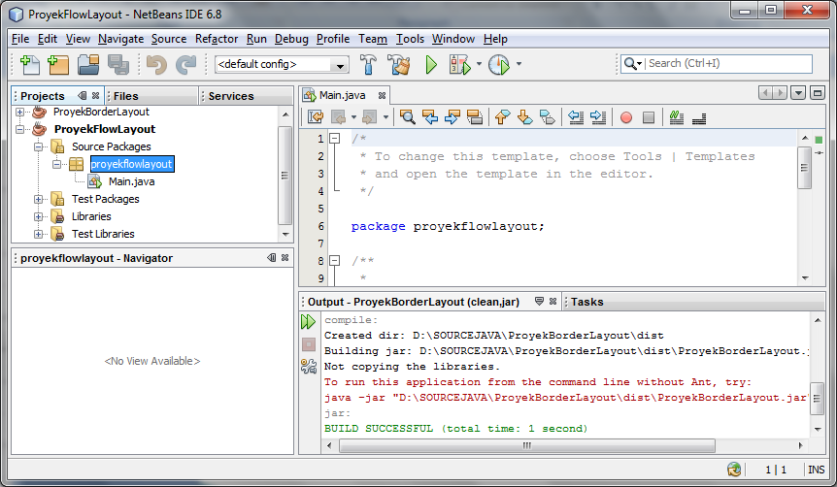
PROYEK FLOW LAYOUT
Buat proyek baru (Projects: Java Application).
Lokasi Proyek simpan di Foder Anda.
Nama Proyek ProyekFlowLayout

Slide 13
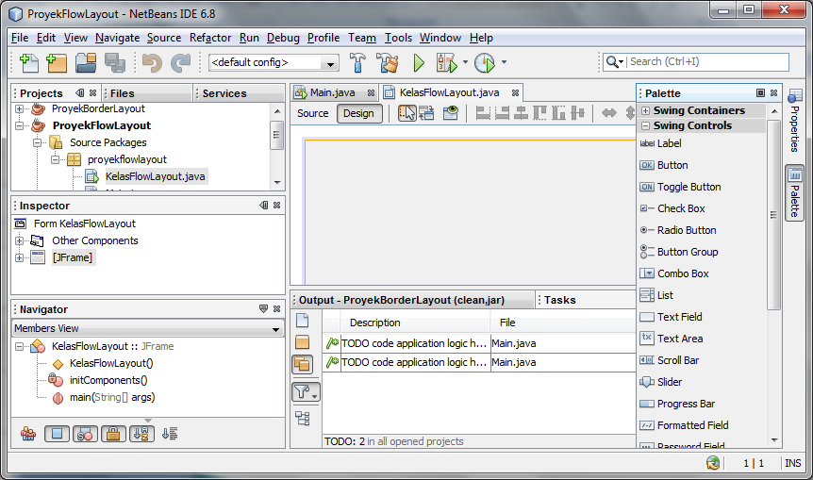
PROYEK FLOW LAYOUT
Buatlah Form baru (gunakan: JFrame Form).
Nama Kelas Form ini: KelasFlowLayout.
Aktifkan Palette Swing Control.

Slide 14
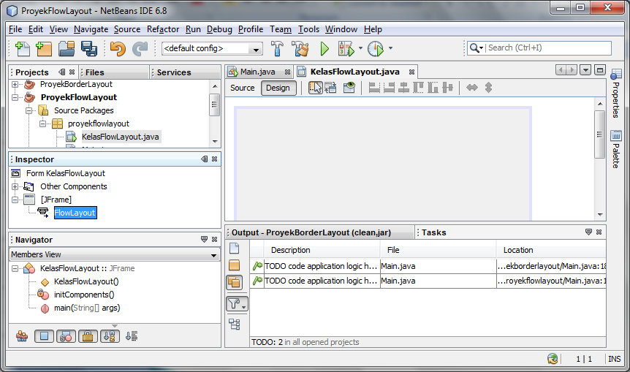
PROYEK FLOW LAYOUT
Masuk ke jendela Inspector ➔ Pilih JFrame ➔ Klik Kanan ➔ Pilih Layout ➔ FlowLayout
Atau: klik kanan pada Form ➔ Pilih Layout ➔ FlowLayout

Slide 15
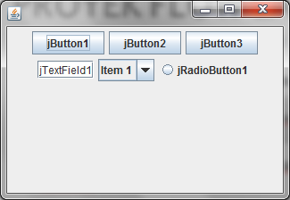
PROYEK FLOW LAYOUT
Tambahkan 3 buah JButton, 1 buah JTextField, 1 buah JComboBox dan 1 buah JRadioButton
Tambahkan souce code pada Main.java sebagai berikut:
Kompilasi program Anda sehingga output yang diharapkan sebagai berikut:
//TO DO code application logic here
KelasFlowLayout flow = new KelasFlowLayout();
flow.setVisible(true);

Slide 16
GRID LAYOUT
CARA KERJA: MENEMPATKAN KOMPONEN KE DALAM KOTAK-KOTAK SEL DALAM BARIS DAN KOLOM.
GRID LAYOUT MEMPERBESAR SETIAP KOMPONEN UNTUK MEMENUHI RUANG YANG TERSEDIA DI DALAM SATU SEL.
SETIAP SEL MEMILIKI UKURAN YANG SAMA DAN KOTAK-KOTAKNYA SERAGAM.
KETIKA KITA MERUBAH UKURAN KONTAINER MAKA GRID LAYOUT AKAN IKUT BERUBAH.

Slide 17
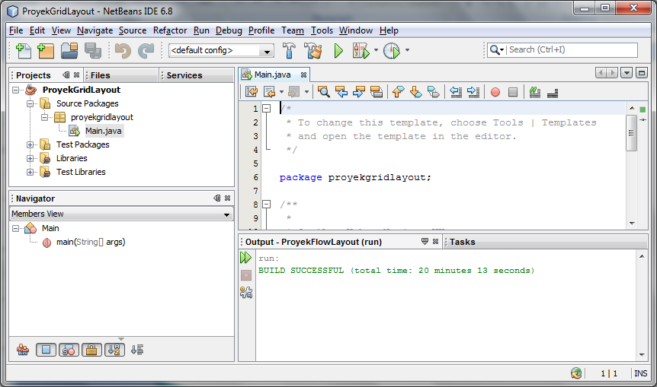
PROYEK GRID LAYOUT
Buat proyek baru (Projects: Java Application).
Lokasi Proyek simpan di Foder Anda.
Nama Proyek ProyekGridLayout

Slide 18
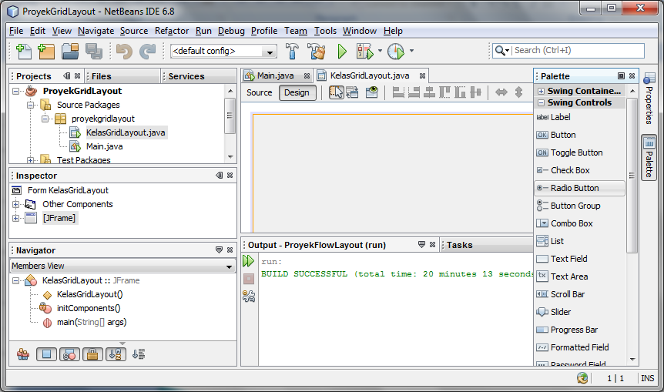
PROYEK GRID LAYOUT
Buatlah Form baru (gunakan: JFrame Form).
Nama Kelas Form ini: KelasGridLayout.
Aktifkan Palette Swing Control.

Slide 19
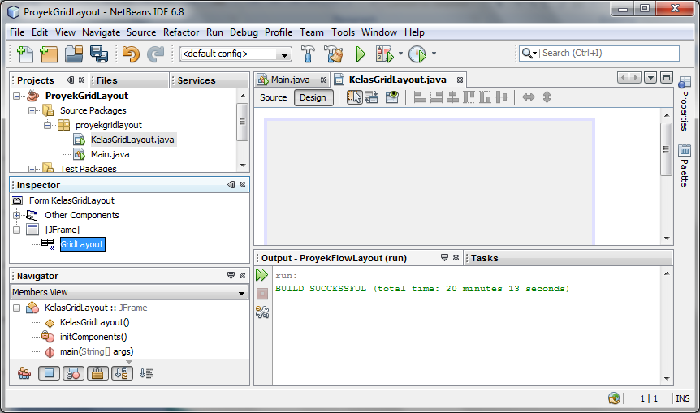
PROYEK GRID LAYOUT
Masuk ke jendela Inspector ➔ Pilih JFrame ➔ Klik Kanan ➔ Pilih Layout ➔ GridLayout
Atau: klik kanan pada Form ➔ Pilih Layout ➔ GridLayout

Slide 20
PROYEK GRID LAYOUT
Tambahkan 2 buah JTextField, 2 buah JButton.

Slide 21
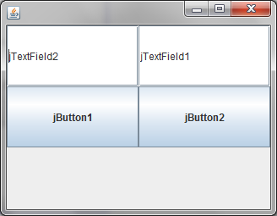
PROYEK GRID LAYOUT
Tampilan Awal:
Ubah Properti GridLayout, masuk ke panel Inspector ➔ pilih GridLayout ➔ klik kanan ➔ pilih Properties
Set Colums = 3 dan Rows = 3 pada GridLayout Properties.
Sisipkan source code pada Main.java sebagai berikut:
Tampilan Akhir:
//TODO code application logic here
KelasGridLayout grid = new KelasGridLayout();
grid.setVisible(true);

Slide 22
CARD LAYOUT
MEMILIKI KARAKTERISTIK YANG JAUH BERBEDA DENGAN MODEL LAYOUT YANG LAINNYA.
MENEMPATKAN KOMPONEN-KOMPONEN SATU DIATAS YANG LAINNYA SEPERTI TUMPUKKAN KARTU.
KITA HANYA BISA MELIHAT SATU DALAM SATU WAKTU, DAN ANDA DAPAT MENGGANTI KE PANEL YANG LAIN MENGGUNAKAN KONTROL LAIN YANG MEMILIH PANEL MANA YANG ADA DISEBELAH ATAS.

Slide 23
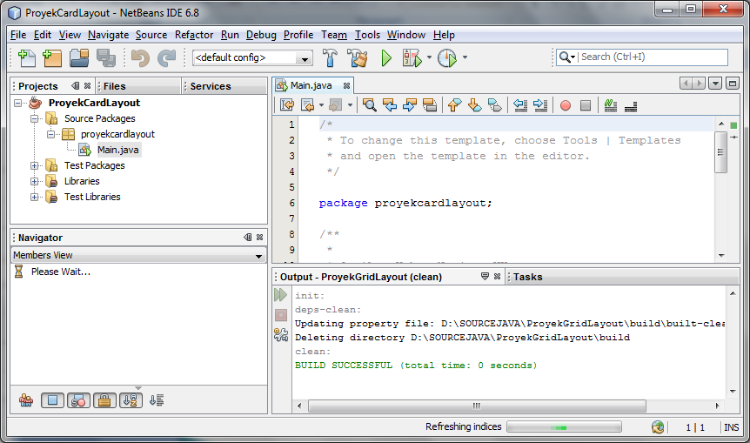
PROYEK CARD LAYOUT
Buat proyek baru (Projects: Java Application).
Lokasi Proyek simpan di Foder Anda.
Nama Proyek ProyekCardLayout

Slide 24
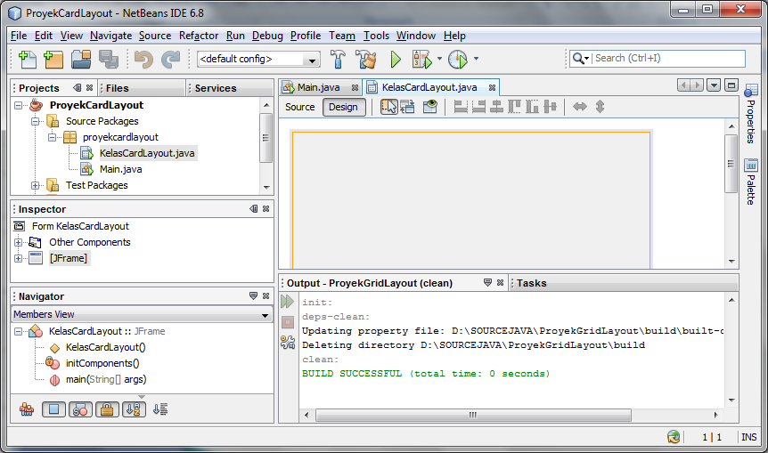
PROYEK CARD LAYOUT
Buatlah Form baru (gunakan: JFrame Form).
Nama Kelas Form ini: KelasCardLayout.
Aktifkan Palette Swing Control.

Slide 25
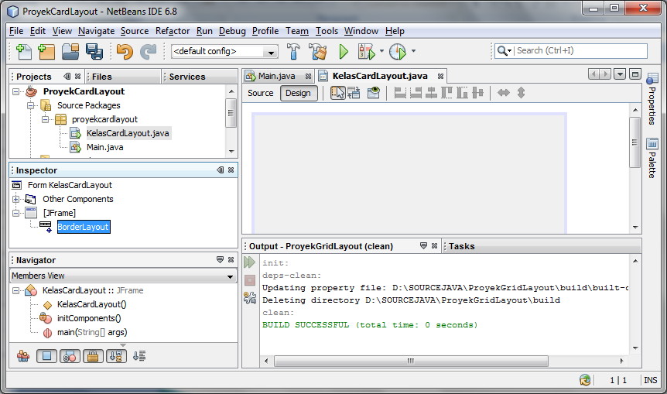
PROYEK CARD LAYOUT
Masuk ke jendela Inspector ➔ Pilih JFrame ➔ Klik Kanan ➔ Pilih Layout ➔ BorderLayout
Atau: klik kanan pada Form ➔ Pilih Layout ➔ BorderLayout

Slide 26
PROYEK CARD LAYOUT
Tambahkan 2 buah panel dengan posisi atas (first) dan bawah (center).

Slide 27
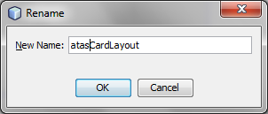
PROYEK CARD LAYOUT
Ubah nama variabel panel yang atas menjadi atasCardLayout, klik kanan panel ➔ pilih Change Variable Name…

Slide 28
PROYEK CARD LAYOUT
Pada panel atas masukkan: JLabel, JComboBox, sehingga output yang diharapkan sebagai berikut:

Slide 29
PROYEK CARD LAYOUT
Ubah nama variabel panel bawah menjadi bawahCardLayout, sisipkan 3 buah panel dari Pallete Containers. Ubah layout jadi CardLayout.

Slide 30
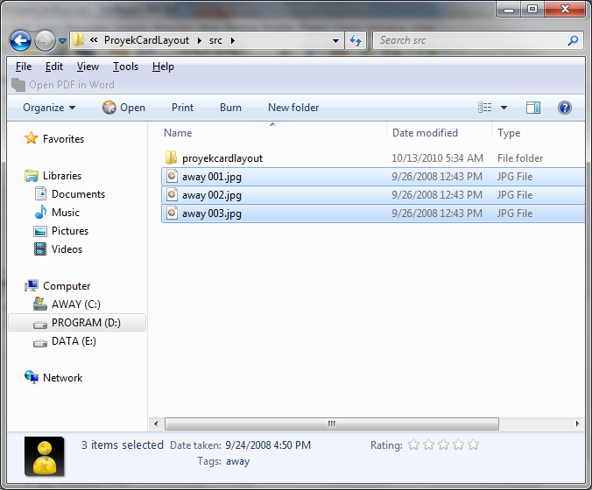
PROYEK CARD LAYOUT
Copy beberapa gambar yang sesuai dengan pilihan pada JComboBox ke Folder src dalam proyek ini.

Slide 31
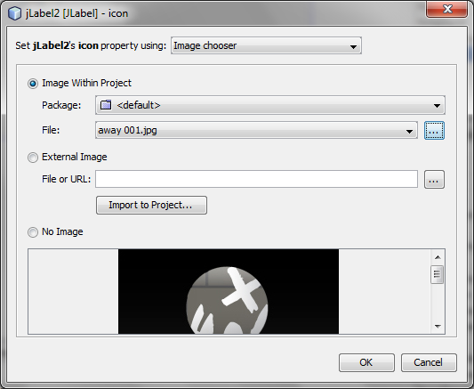
PROYEK CARD LAYOUT
Tambahkan JLabel pada salah satu panel yang berada pada panel bawahCardLayout.
Ubah properti Icon JLabel, pilih paket image sebagai berikut:

Slide 32
PROYEK CARD LAYOUT
Pada bagian import kelas tambahkan code berikut:
Tambahkan event item change pada JComboBox, klik JComboBox ➔ pilih menu Events ➔ Items ➔ ItemsStateChanged, tambahkan code berikut:
Tambahkan code untuk memangil Form ini secara otomatis. Buka Main.java tambahkan code berikut:
import java.awt.CardLayout;
//TODO add your handling code here
CardLayout c1 = (CardLayout) (bawahCardLayout.getLayout());
c1.show(bawahCardLayout, String.valueOf(jComboBox1.getSelectedIndex()));
//TODO code application logic here:
KelasCardLayout CL = new KelasCardLayout();
CL.setVisible(true);

Slide 33
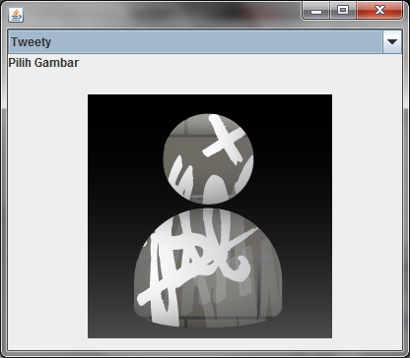
PROYEK CARD LAYOUT
Output Akhir:

Slide 34
GRIDBAG LAYOUT
LAYOUT YANG SANGAT LUWES DAN AMPUH.
MENEMPATKAN KOMPONEN-KOMPONEN SECARA HOROZONTAL DAN VERTIKAL PADA KOTAK-KOTAK YANG DINAMIS.
SETIAP KOMPONEN TIDAK HARUS MEMILIKI UKURAN YANG SAMA.

Slide 35
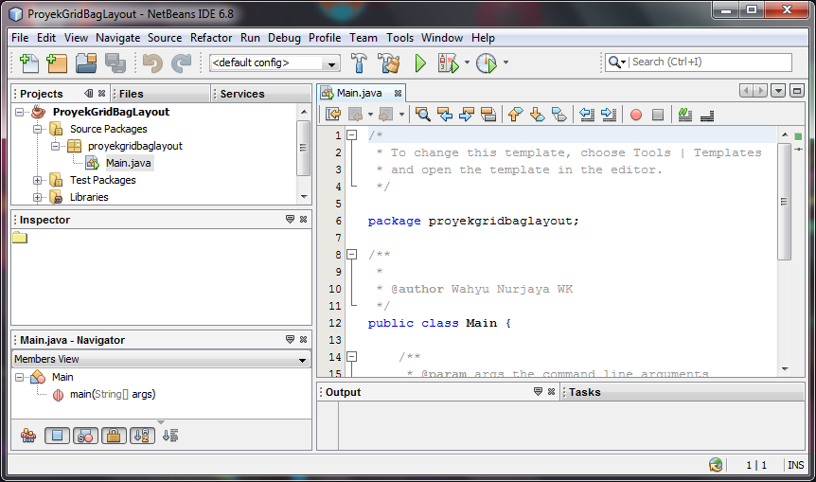
PROYEK GRID BAG LAYOUT
Buat proyek baru (Projects: Java Application).
Lokasi Proyek simpan di Foder Anda.
Nama Proyek ProyekGridBagLayout

Slide 36
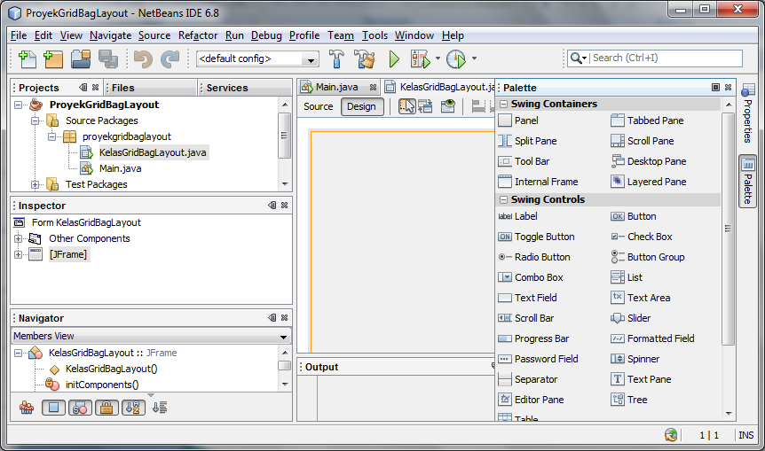
PROYEK GRID BAG LAYOUT
Buatlah Form baru (gunakan: JFrame Form).
Nama Kelas Form ini: KelasGridBagLayout.
Aktifkan Palette Swing Control.

Slide 37
PROYEK GRID BAG LAYOUT
Untuk pertama kalinya biarkan Layout JFrame Form dalam keadaan default.
Tambahkan JLabel, JTextField, JRadioButton, JComboBox, JTextArea dan JButton.
Output yang diharapkan sebagai berikut:

Slide 38
PROYEK GRID BAG LAYOUT
Masuk ke jendela Inspector ➔ Pilih JFrame ➔ Klik Kanan ➔ Pilih Layout ➔ GridBagLayout
Atau: klik kanan pada Form ➔ Pilih Layout ➔ GridBagLayout

Slide 39
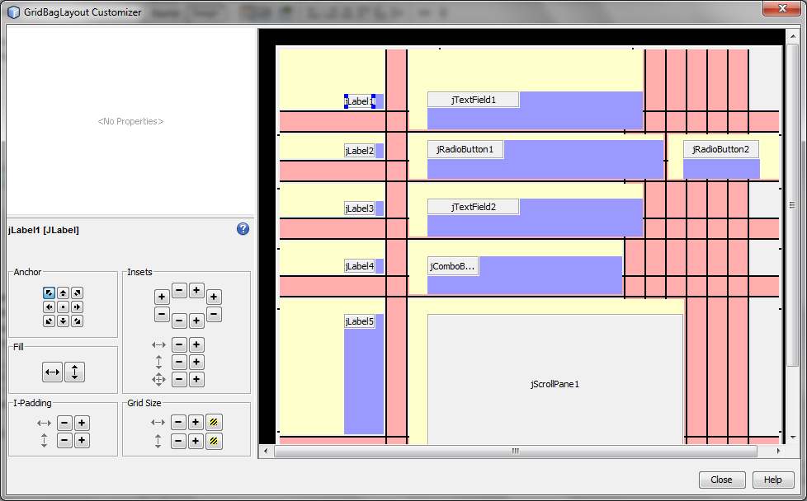
PROYEK GRID BAG LAYOUT
Masuk ke panel Inspector ➔ klik kanan pada Layout GridBagLayout ➔ pilih Customize
Output jendela Customize sebagai berikut:

Slide 40
PROYEK GRID BAG LAYOUT
Anda dapat melakukan hal-hal sebagai berikut pada jendela customize:
Untuk melebarkan, pilih komponennya ➔ klik (+) pada groupbox Grid Size.
Untuk mengurangi cell klik tombol (-).
Untuk memindah, lakukan proses Drag and Drop pada tiap komponen.

Slide 41
PROYEK GRID BAG LAYOUT
Output yang diharapkan:

Slide 42
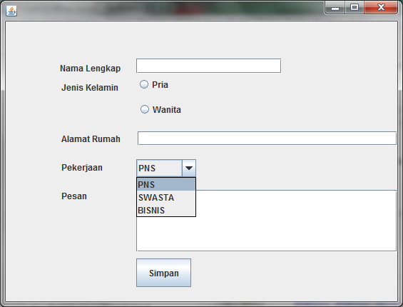
PROYEK GRID BAG LAYOUT
Tambahkan program pada Main.java untuk memanggil KelasGridBagLayout.
Kompilasi Program Anda, output sebagai berikut:

Slide 43
BOX LAYOUT
MEMUNGKINKAN BANYAK KOMPONEN YANG DAPAT DILETAKKAN SECARA VERTIKAL MAUPUN HOROZONTAL.
KETIKA UKURAN FRAME DIUBAH SUSUNAN KOMPONEN TIDAK AKAN TERGULUNG ATAU TETAP TERSUSUN VERTIKAL JIKA TERDAPAT KOMPONEN YANG DISUSUN SECARA VERTIKAL.

Slide 44
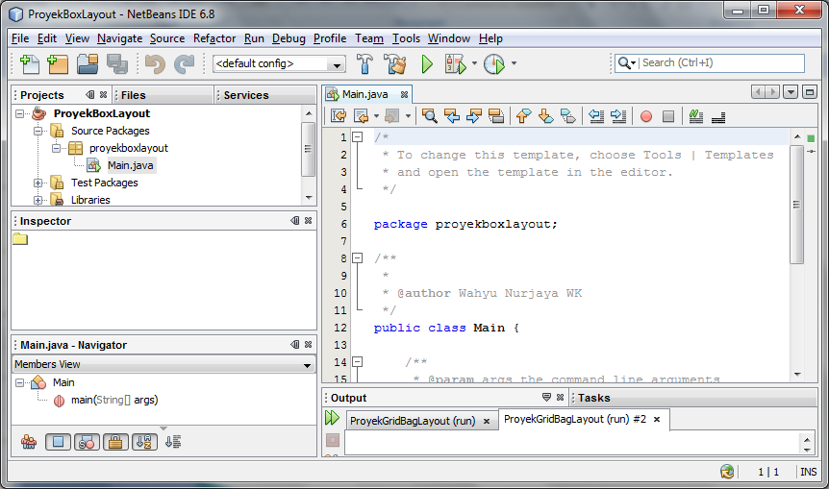
PROYEK BOX LAYOUT
Buat proyek baru (Projects: Java Application).
Lokasi Proyek simpan di Foder Anda.
Nama Proyek ProyekBoxLayout

Slide 45
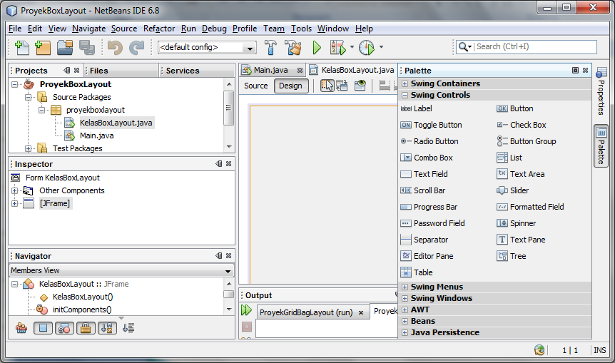
PROYEK BOX LAYOUT
Buatlah Form baru (gunakan: JFrame Form).
Nama Kelas Form ini: KelasBoxLayout.
Aktifkan Palette Swing Containers.

Slide 46
PROYEK BOX LAYOUT
Set layout JFrame menjadi BorderLayout.
Tambahkan 2 buah Panel dengan posisi atas (first) dan bawah (center)

Slide 47
PROYEK BOX LAYOUT
Pada panel pAtas masukkan JLabel dan JComboBox
Ganti Text JLabel menjadi “BOX MODEL”.
Isi JComboBox dengan “X Axis” dan “Y Axis”.
Output sebagai berikut:

Slide 48
PROYEK BOX LAYOUT
Masukkan 3 buah JLabel pada panel pBox.
Pada setiap JLabel masukkan Icon gambar yang Anda sukai.
Atur panel pBox menjadi BoxLayout.

Slide 49
PROYEK BOX LAYOUT
Tambahkan event item change pada pilihan JComboBox.
Klik kanan JComboBox ➔ Events ➔ Item ➔ ItemStateChange
Tuliskan code berikut:
Tambahkan program pada Main.java untuk memanggil KelasBoxLayout.
Kompilasi Program Anda.
//TODO add your handling code here:
if(jComboBox1.getSelectedIndex() == 0)
pBox.setLayout(new javax.swing.BoxLayout(pBox, javax.swing.BoxLayout.X_AXIS));
else
if(jComboBox1.getSelectedIndex() == 1)
pBox.setLayout(new javax.swing.BoxLayout(pBox, javax.swing.BoxLayout.Y_AXIS));
this.pack();

Slide 50
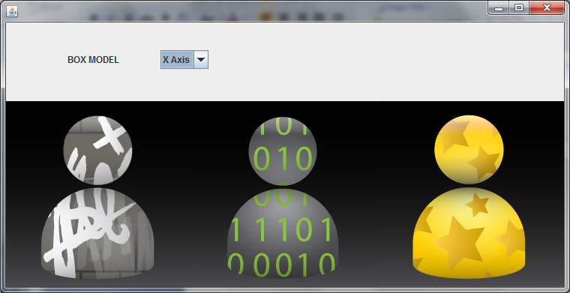
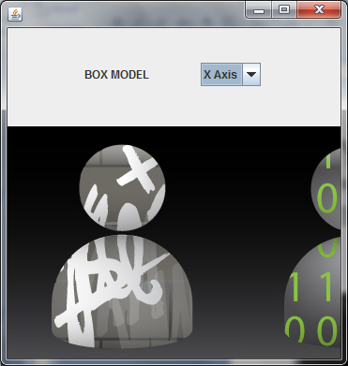
PROYEK BOX LAYOUT
Output untuk X_AXIS:

Slide 51
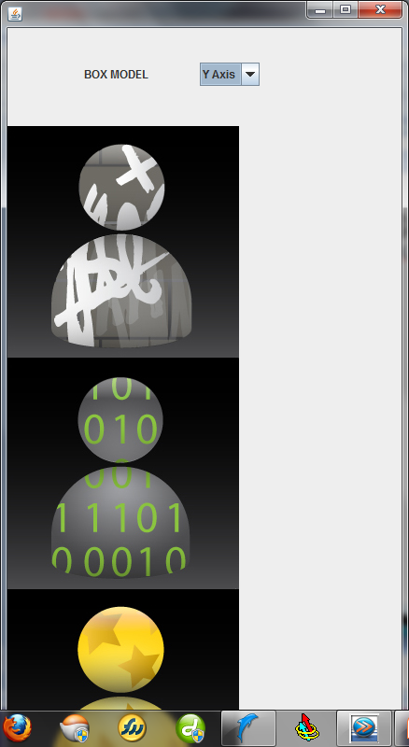
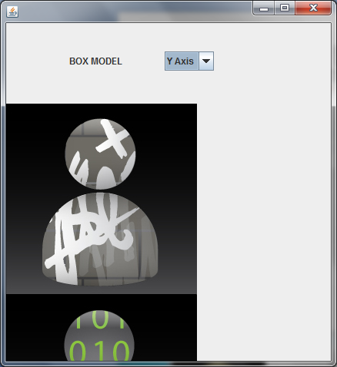
PROYEK BOX LAYOUT
Output untuk Y_AXIS

Slide 52
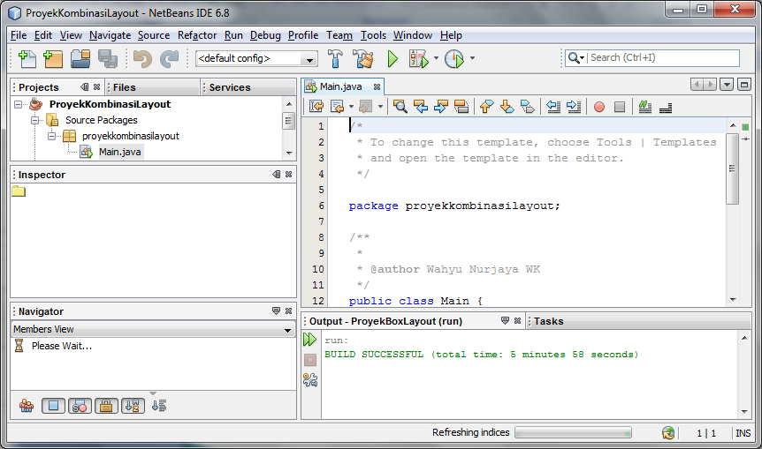
PROYEK KOMBINASI LAYOUT
Buat proyek baru (Projects: Java Application).
Lokasi Proyek simpan di Foder Anda.
Nama Proyek ProyekKombinasiLayout

Slide 53
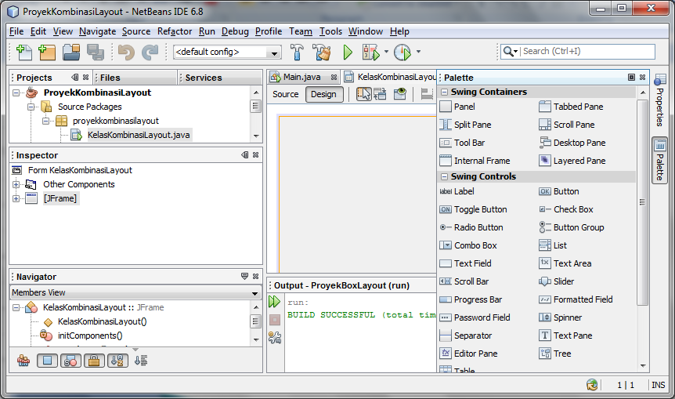
PROYEK KOMBINASI LAYOUT
Buatlah Form baru (gunakan: JFrame Form).
Nama Kelas Form ini: KelasKombinasiLayout.
Aktifkan Palette Swing Containers.

Slide 54
PROYEK KOMBINASI LAYOUT
Tambahkan JPanel1 atur posisi pada Before.
Tambahkan JPanel2 atur posisi pada Center.
Set JPanel1 ➔ Layout ➔ FlowLayout, masukkan lima buah Jbutton.
Tambahkan tiga JLabel pada JPanel2, setiap JLabel set Icon gambarnya.
Set JPanel2 ➔ Layout ➔ CardLayout

Slide 55
PROYEK KOMBINASI LAYOUT
Tambahkan import java.awt.CardLayout; pada KelasKombinasiLayout.
Tambahkan event klik pada JButton.
Pilih JButton1 ➔ klik kanan ➔ Events ➔ Action ➔ actionPerformed
Ketikan program berikut: (berlaku untuk JButton2 dan seterusnya, ganti indexnya saja)
Tambahkan program pada Main.java untuk memanggil KelasKombinasiLayout.
//TODO add your handling code here:
CardLayout c1 = (CardLayout)(jPanel2.getLayout());
c1.show(jPanel2,"0");

Slide 56
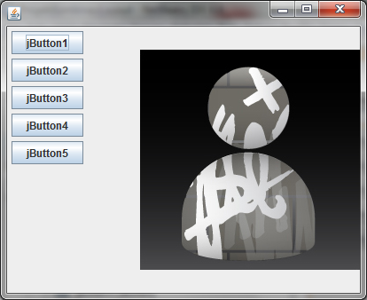
PROYEK KOMBINASI LAYOUT
Output JButton1 yang diharapkan:

Slide 57
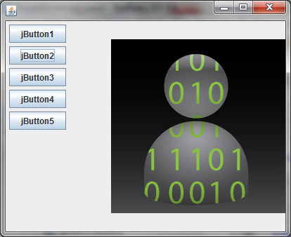
PROYEK KOMBINASI LAYOUT
Output JButton2 yang diharapkan:

Slide 58
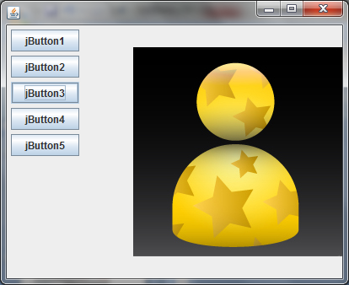
PROYEK KOMBINASI LAYOUT
Output JButton3 yang diharapkan:

Slide 59
Thank You….!

